Slide 1
IGCSE Chinese
0509 1st Language
课程介绍 + 考试要求解析

Slide 2
Chinese 1st Language 一语考试要求
1. Paper 1: 2hrs +15 mins 60 marks =50%
2. Paper 2: 2hrs 50 marks = 50%

Slide 3
考试要求
Paper 1: 2hrs +15 mins 60 marks =50%
Reading—a fiction text: comprehension and use of lang (23 marks)
Directed Writing– non-fiction two passages– create an argumentative/discursive email, letter, essay, or article (250-300 characters) (15 marks for content; 10 marks for quality of writing)
Classical Chinese—Ming dynasty--Reading comprehension questions (200 characters)

Slide 4
考试要求
Paper 2: 2hrs 50 marks =50%
Section 1: Choose one question from section 1 (4titles)-400-600 characters
Argumentative 议论—attempts to present a strong position on a particular topic
or
Discursive 讨论-present a balanced and objective examination of a subject
Section 2: Choose one question from section 2 (4 titles)-400-600 characters
Descriptive writing 描写 or Narrative writing 叙述

Slide 5
Paper 1: 考试要求
Reading 阅读理解
第一部分：现代阅读篇章一篇
Directed Writing: 指导式写作
第二部分：结合阅读2+阅读3 形成Directed Writing
Classical Chinese—Ming Dynasty 文言文
第三部分：解释古文字词的现代意思 + 总结分析文中信息

Slide 6
Paper 2: 写作文体介绍
Argumentative: 议论文
Discursive: 论证文/讨论文
Narrative: 记叙文/叙述文
Descriptive: 描写文/描述文

Slide 7
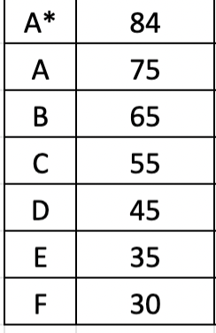
Year 10 考试计划
阅读 + 古文 Term 1
议论/讨论 Term 1
指导式写作 Term 2
描述/叙述 Term 2
阅读+古文 Term 3
End of Year 10 Exam Term 3
Grade boundaries

Slide 8
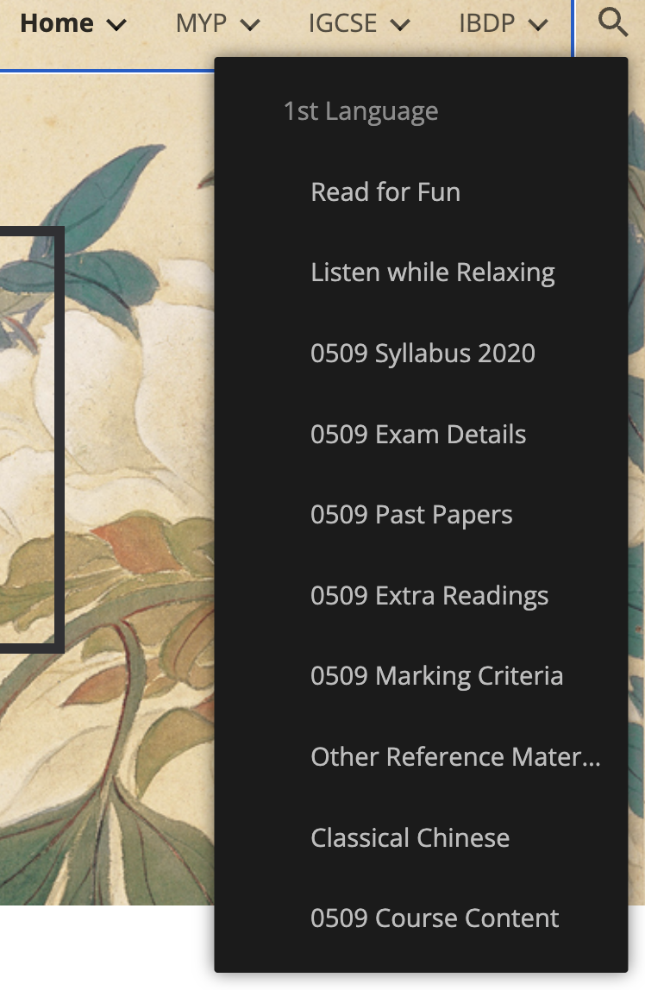
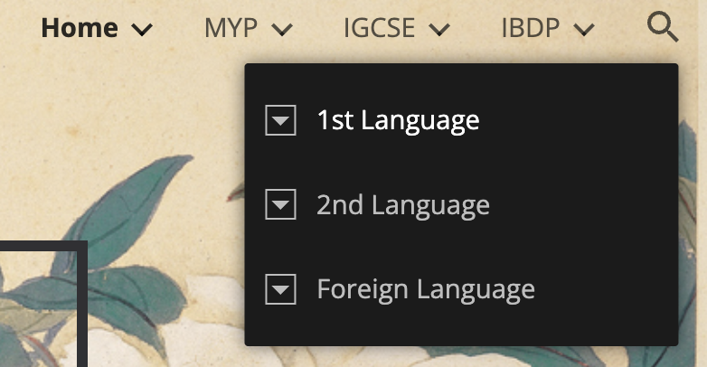
参考资料：
IS Chinese Website 港岛中学中文网站

Slide 9
课堂要求

Slide 10
请在门口排队等待，等老师指示进入教室
材料及文具带齐了没？ 水瓶里的水够吗？ 要上洗手间吗？
电子产品：没有老师的要求，请一直放在书包里不要拿出来
书包、外套等放在桌子下面
桌上准备好上课所需材料及文具

Slide 11
课堂所需资源
请按要求打印课堂所需课文及练习
本子：1本笔记本 + 1本作业本
文具：至少1黑/蓝 + 1红 + 1荧光笔

Slide 12
座位安排
请按要求打印课堂所需课文及练习
本子：1本笔记本 + 1本作业本
文具：至少1黑/蓝 + 1红 + 1荧光笔

